Slide 1
Linux高级程序设计（第二版）

Slide 2
第12章 Linux socket网络编程基础
1
网络通信基础
2
BSD Socket TCP网络通信编程
3
BSD Socket UDP网络通信编程
4
使用TCP实现简单聊天程序

Slide 3
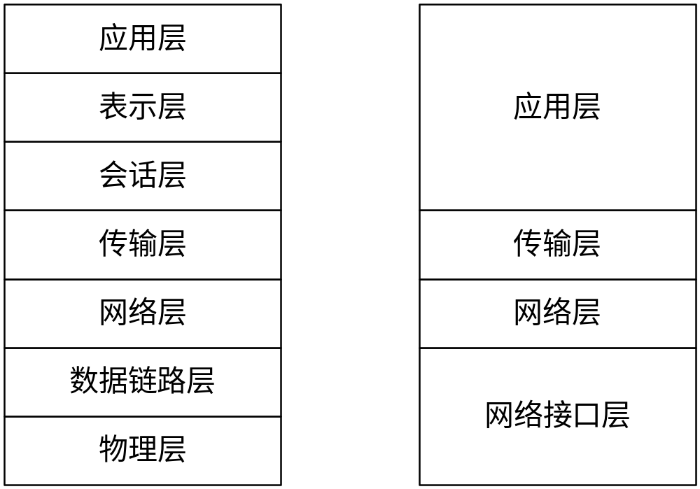
OSI模型及TCP/IP协议模式
人民邮电出版社出版 杨宗德编著

Slide 4
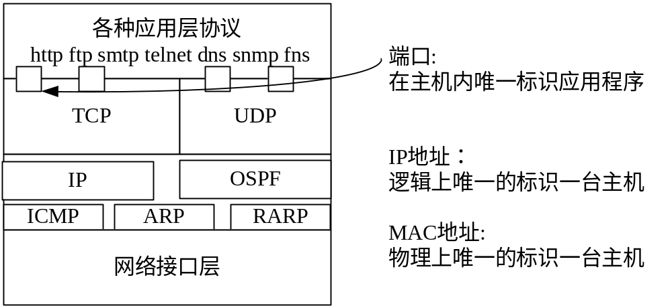
TCP/IP体系结构及各层协议
人民邮电出版社出版 杨宗德编著

Slide 5
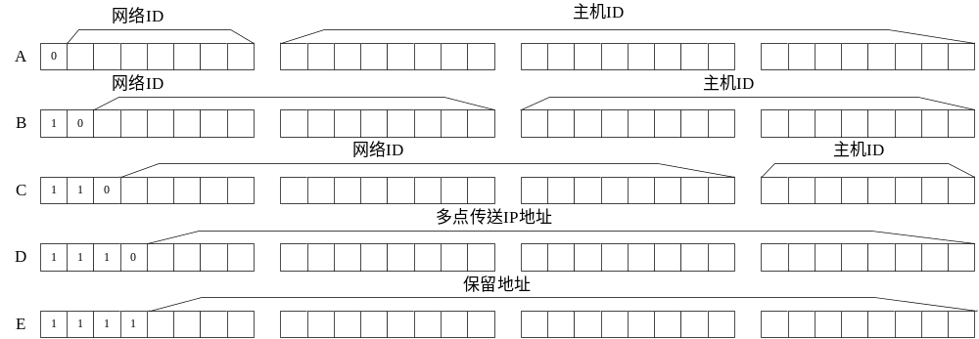
IP地址分类
人民邮电出版社出版 杨宗德编著

Slide 6
IP地址划分
类别 | 前8位（二进制） | 点分十进制第一字节范围 | 默认子网掩码 | 广播地址 | 网络数
A | 0XXXXXXX | 1~126（127为回环地址） | 255.0.0.0 | X.255.255.255 | 126
B | 10XXXXXX | 128~191 | 255.255.0.0 | X.X.255.255 | 16384
C | 110XXXXX | 192~223 | 255.255.255.0 | X.X.X.255 | 2097152
D | 1110XXXX | 224~239 | N/A | N/A | N/A
E | 1111XXXX | 240~254 | N/A | N/A | N/A
人民邮电出版社出版 杨宗德编著

Slide 7
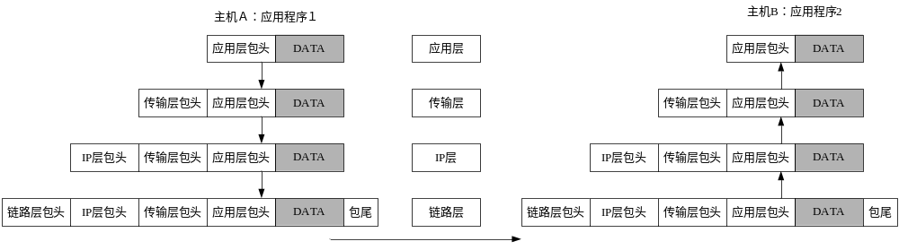
网络数据包封包与拆包过程
人民邮电出版社出版 杨宗德编著

Slide 8
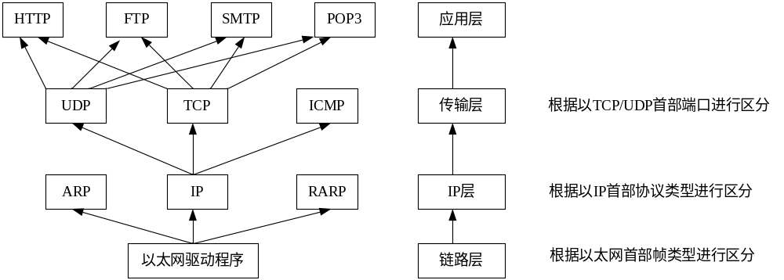
数据包接收拆包分类流程
人民邮电出版社出版 杨宗德编著

Slide 9
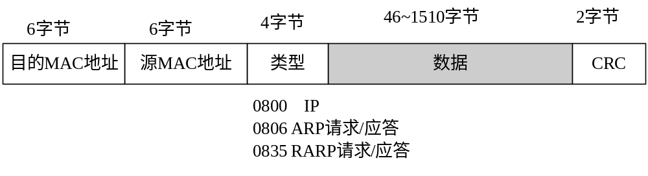
以太网链路层数据帧格式
人民邮电出版社出版 杨宗德编著

Slide 10
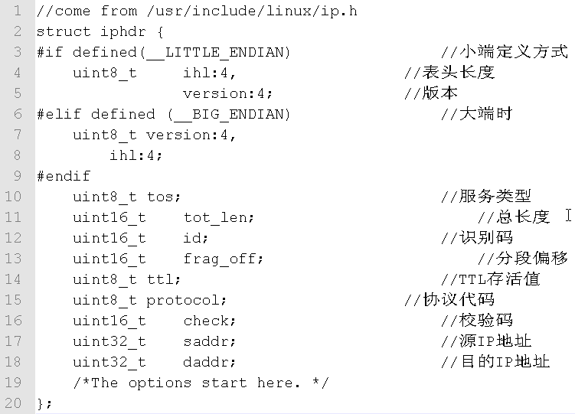
IP数据包头
人民邮电出版社出版 杨宗德编著

Slide 11
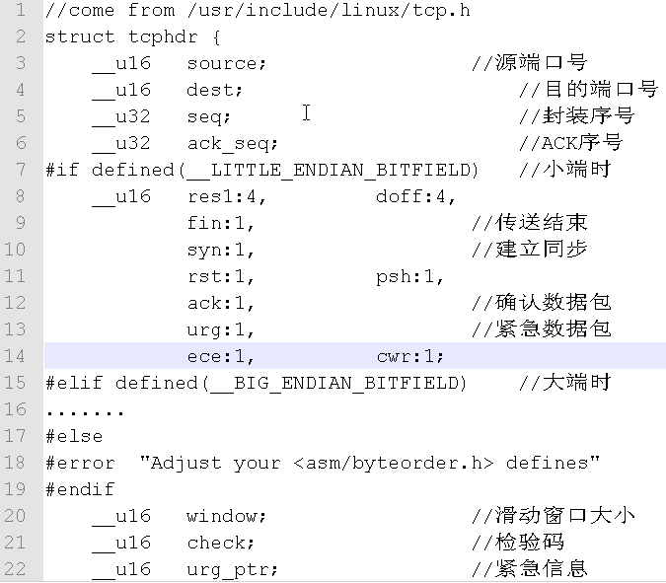
TCP包头
人民邮电出版社出版 杨宗德编著

Slide 12
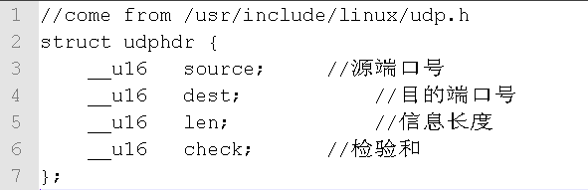
UDP数据包头
人民邮电出版社出版 杨宗德编著

Slide 13
第12章 Linux socket网络编程基础
1
网络通信基础
2
BSD Socket TCP网络通信编程
3
BSD Socket UDP网络通信编程
4
使用TCP实现简单聊天程序

Slide 14
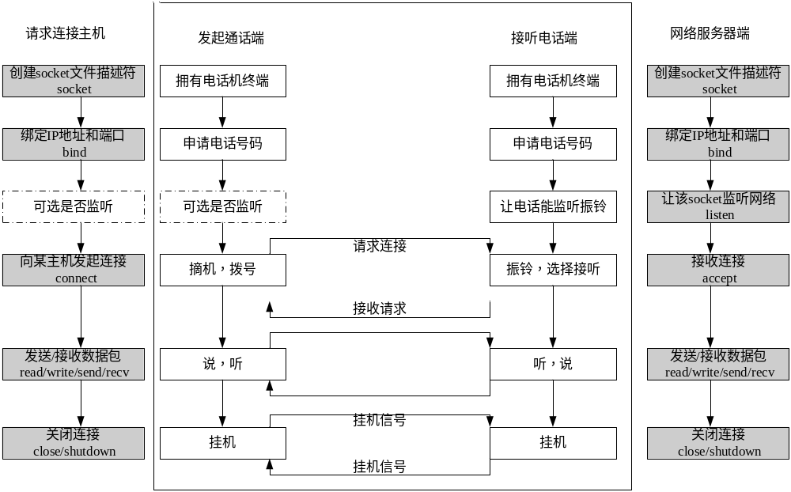
类比电话通信，面向连接的socket通信实现
人民邮电出版社出版 杨宗德编著

Slide 15
通信过程
首先，服务器端需要做以下准备工作：
（1）调用socket()函数。建立socket对象，指定通信协议。
（2）调用bind()函数。将创建的socket对象与当前主机的某一个IP地和端口绑定。
（3）调用listen()函数。使socket对象处于监听状态，并设置监听队列大小。
客户端需要做以下准备工作：
（1）调用socket()函数。建立socket()对象，指定相同通信协议。
（2）应用程序可以显式的调用bind()函数为其绑定IP地址和端口，当然，也可以将这工作交给TCP/IP协议栈。
接着建立通信连接：
（1）客户端调用connect()函数。向服务器端发出连接请求。
（2）服务端监听到该请求，调用accept()函数接受请求，从而建立连接，并返回一个新的socket文件描述符专门处理该连接。
然后通信双方发送/接收数据：
（1）服务器端调用write()或send()函数发送数据，客户端调用read()或者recv()函数接收数据。反之客户端发送数据，服务器端接收数据。
（2）通信完成后，通信双方都需要调用close()或者shutdown()函数关闭socket对象。
人民邮电出版社出版 杨宗德编著

Slide 16
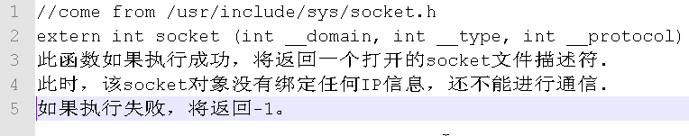
BSD Socket网络编程API socket
人民邮电出版社出版 杨宗德编著

Slide 17
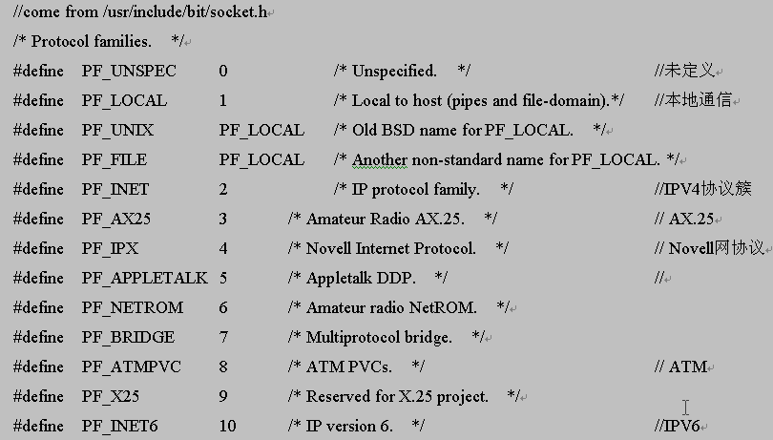
Socket参数说明
第一个参数用来指明此socket对象所使用的地址簇或协议簇.
人民邮电出版社出版 杨宗德编著

Slide 18
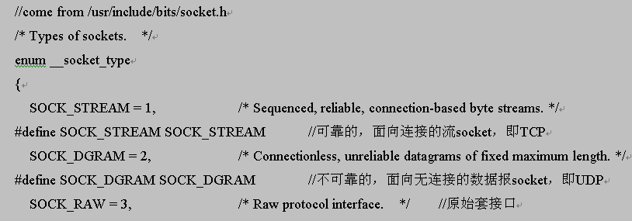
Socket参数说明
第二个参数为socket的类型。
人民邮电出版社出版 杨宗德编著

Slide 19
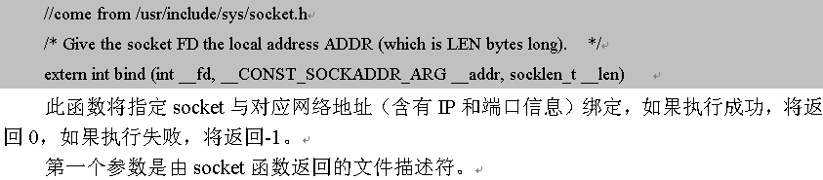
BSD Socket网络编程API bind
完成此步，该socket拥有了本地IP地址，端口，通信协议，不能接收客户端的请求，但可以向服务器发起连接。
人民邮电出版社出版 杨宗德编著

Slide 20
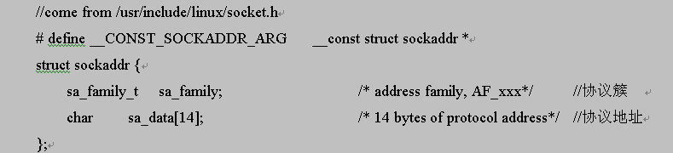
Bind参数说明
第二个参数是一个指向sockaddr结构的指针。 struct sockaddr只是提供地址类型规范，根据不同的应用，sockaddr需要选用不同的类型。
人民邮电出版社出版 杨宗德编著

Slide 21
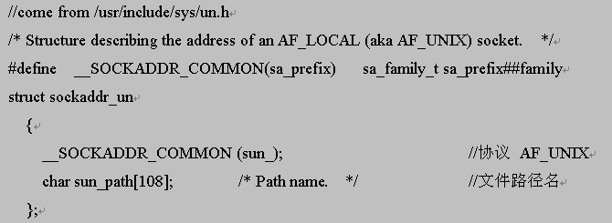
地址结构体定义-- UNIX域套接字
人民邮电出版社出版 杨宗德编著

Slide 22
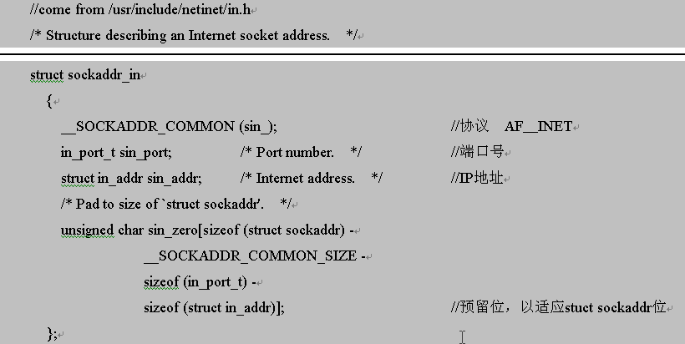
地址结构体定义-- IPV4
人民邮电出版社出版 杨宗德编著

Slide 23
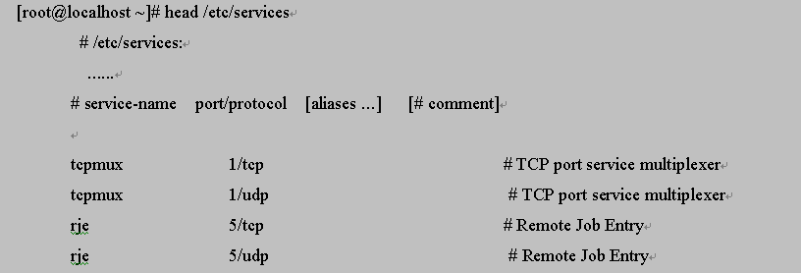
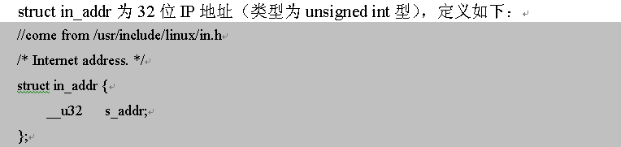
端口与IP地址
人民邮电出版社出版 杨宗德编著

Slide 24
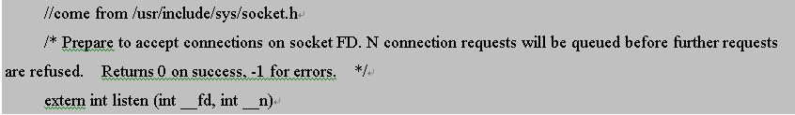
BSD Socket网络编程API listen
第一个参数是绑定了IP及端口信息的socket文件描述符。
第二个参数为请求排队的最大长度。当有多个客户端程序和服务器端相连时, 此值表示可以使用的处于等待的队列长度。
listen 函数将绑定的socket文件描述符变为监听套接字，完成此步： 服务器已经准备接收客户端连接请求了。
人民邮电出版社出版 杨宗德编著

Slide 25
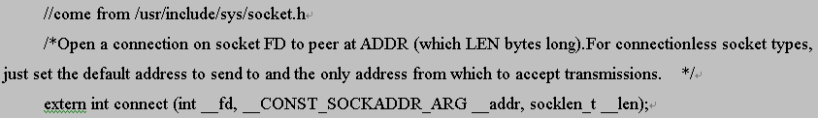
BSD Socket网络编程API 客户端发起连接 connect
其第一个参数为socket返回的文件描述符。
第二个参数储存了服务器端的地址（包括服务器的IP地址和端口信息）。
第三个参数为该地址的长度。
如果执行成功，此函数将与地址为addr的服务器建立连接，并返回0，如果失败则返回-1。
正确完成此步：客户端socket拥有了目的IP，端口信息。
人民邮电出版社出版 杨宗德编著

Slide 26
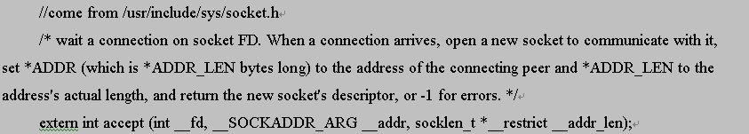
BSD Socket网络编程API 服务器接收连接 accept
第一个参数是监听网络后的socket文件描述符。
第二参数为struct sockaddr 类型的地址空间首地址，第三个参数为该段地址空间长度，因此第二个参数用来存储客户端的IP地址和端口信息，以便为客户端返回数据。
需要注意的是，如果执行成功，此函数将返回一个新的文件描述符以标识该连接，从而使原来的文件描述符可以继续等待新的连接，这样便可以实现多客户端。如果执行失败，将返回-1。
至此，两端的连接已经建立，而服务器端又是如何区别多个连接的呢？
人民邮电出版社出版 杨宗德编著

Slide 27
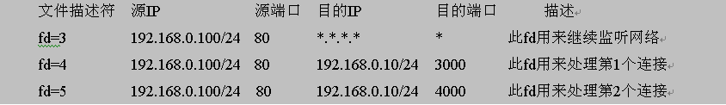
如何区分多个客户端
对于任何一个TCP连接，最重要的信息包括源IP：源端口，目的IP：目的端口四个信息。例如，客户机192.168.0.10/24的3000、4000两端口同时向服务器192.168.0.100/24的80端口发起两个连接，在服务器端是如何区别两个连接的呢？
人民邮电出版社出版 杨宗德编著

Slide 28
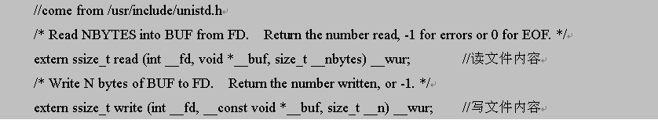
BSD Socket网络编程API 读/写socket
人民邮电出版社出版 杨宗德编著

Slide 29


BSD Socket网络编程API send/recv
第一个参数为发送的目标socket对象；
第二个参数为欲发送的数据位置；
第三个参数为数据的大小；
第四个参数操作flags，支持的值为0或MSG_OOB（发送带外数据）等。对套接字调用write()的行为与将flags设置为0的send()的行为完全相同。
如果执行成功，此函数将返回发送数据的大小，如果失败，将返回-1。
人民邮电出版社出版 杨宗德编著

Slide 30
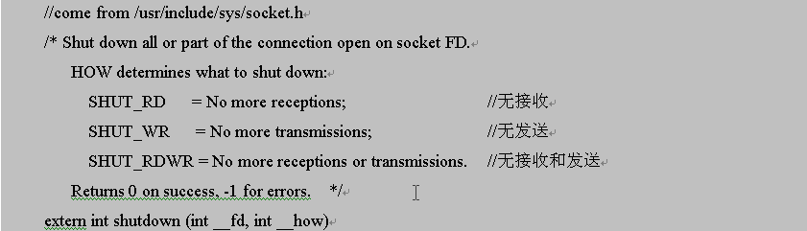
BSD Socket网络编程API 关闭socket对象 close/shutdown
howto=0 这个时候系统会关闭读通道，但是可以继续往socket描述符中写。
howto=1 关闭写通道，和上面相反，此时只可以读。
howto=2 关闭读写通道，和close一样，在多进程程序里，当几个子进程共享一个套接字时，如果使用shutdown，那么所有的子进程都将不能操作，这时只能使用close()函数来关闭子进程的套接字描述符。
人民邮电出版社出版 杨宗德编著

Slide 31
第12章 Linux socket网络编程基础
1
网络通信基础
2
BSD Socket TCP网络通信编程
3
BSD Socket UDP网络通信编程
4
使用TCP实现简单聊天程序

Slide 32
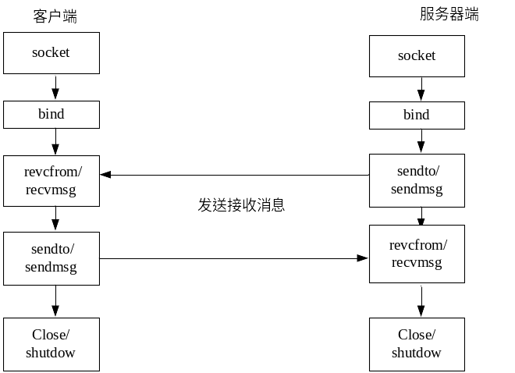
面向无连接通信模型
人民邮电出版社出版 杨宗德编著

Slide 33
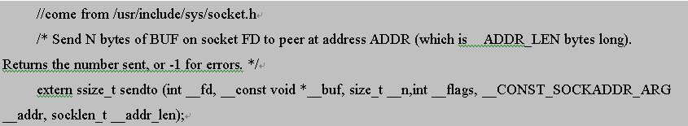
BSD Socket网络编程API sendto/ recvfrom
第一个参数为发送的目标socket对象。
第二个参数为欲发送的数据信息。
第三个参数为发送数据的大小。
第四个参数为flags，如send函数所示。
第五个参数欲发送数据的目标地址，其结构体前面已经介绍。
第六个参数为此结构体的大小。
人民邮电出版社出版 杨宗德编著

Slide 34

BSD Socket网络编程API getsockname / getpeername
获得一个套接字（这个套接口至少完成了绑定本地IP地址）的本地地址。
如果成功则返回0 ，如果发生错误则返回-1。
第1个参数为欲读取信息的socket文件描述符
第2，3个参数分别为存储地址的内存空间地址和大小。
getpeername()函数将取得一个已经连接上的套接字的远程信息（比如IP 地址和端口）。
人民邮电出版社出版 杨宗德编著

Slide 35
应用示例
使用 AF_UNIX实现本机数据流通信示例 见代码
使用AF_INET实现UDP点对点通信示例 见代码
人民邮电出版社出版 杨宗德编著

Slide 36
第12章 Linux socket网络编程基础
1
网络通信基础
2
BSD Socket TCP网络通信编程
3
BSD Socket UDP网络通信编程
4
使用TCP实现简单聊天程序

Slide 37
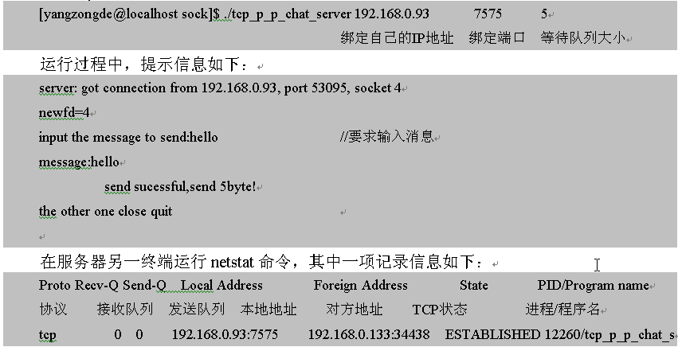
服务端运行结果（IP地址为192.168.0.93）
人民邮电出版社出版 杨宗德编著

Slide 38
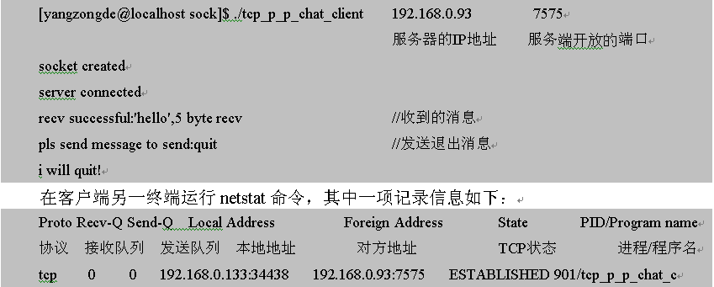
客户机运行结果(IP地址为192.168.0.133）
此程序只实现一端到端的数据传递，且只能一发一收的方式 。
具体见代码分析。
人民邮电出版社出版 杨宗德编著

Slide 39
习题
（1）七层模型与TCP/IP协议模型比较，各层完成的基本功能，对应的各层最主要功能是什么？
（2）写出你所知道的网络设备、网络协议其简单工作原理描述,并列出其工作在TCP/IP协议栈的哪一层。
（3）试写出网络数据的封包与拆包过程。并分析说明TCP、IP、UDP数据包头信息。
（4）IP地址的如何区分，A、B、C类地址范围，哪些地址是私有地址，能够实现子网合并和拆分。子网掩码是什么，怎样计算一台主机的网络ID和主机ID。将192.168.0.1/24网段划分成8个子网，写出网络ID，主机ID范围，广播地址，子网掩码。
（5）为什么办公区的私有IP地址主机可以连接到internet，NAT的功能是什么？
人民邮电出版社出版 杨宗德编著

